Slide 1


Slide 2
Engenharia de Software
Atividade - PI
Persona e Jornada

Slide 3
Dados do Grupo
Qual o nome do Grupo
Better Place – Grupo 6
RA e Integrantes do Grupo
Luiz Carlos Dinani Martins Filho – 02211045
Roberta Aparecida Pires – 02211057
Gabriel Lima de Lana Pedrosa – 02211019
Juan graciano da silva – 02211039
Pedro Henrique Leitão Santos - 02211051

Slide 4
Negócio
Qual o negócio (área) do projeto?
A área de negócio escolhida para o projeto foi direcionada a ONGs, mais especificamente ONGs que ajudam pessoas em extrema pobreza. O objetivo em si seria atrair mais o público alvo utilizando de formas mais fáceis e rápidas para doar, com a funcionalidade de doar em vaquinhas e em valor integral. No final o usuário receberia uma nota fiscal comprovando o uso do dinheiro doado e também receberia uma bonificação em forma de gamificação do próprio aplicativo.
Visite uma empresa para conhecer e/ou faça uma OBSERVAÇÃO EM CAMPO (virtual).
Link para formulário:
https://forms.gle/oioqhu4DKWXZjN5D8

Slide 5
Negócio
Coloque detalhes do que foi pesquisado, como links que apontam para vídeos e documentos.
Link para respostas do formulário:
https://docs.google.com/spreadsheets/d/1hTNBEy3QAbbHLrSXulXgSEfsSIBMbqGnTzKxCMEi1eA/edit?usp=sharing
Link para ONGs pesquisadas:
https://actionaid.org.br/doe-agora/como-doar/mude-uma-vida/?utm_source=googlecs&utm_medium=search&utm_campaign=apadrinhamento&gclid=CjwKCAiA1JGRBhBSEiwAxXblwRPRlzVX_qykDiezPlLyqBQEc3DTn5WcaiGZv1UQLDlTJy9dwYcpdxoC14AQAvD_BwE
https://www.amigosdobem.org
https://doador.msf.org.br/doacao-doador-sem-fronteiras

Slide 6
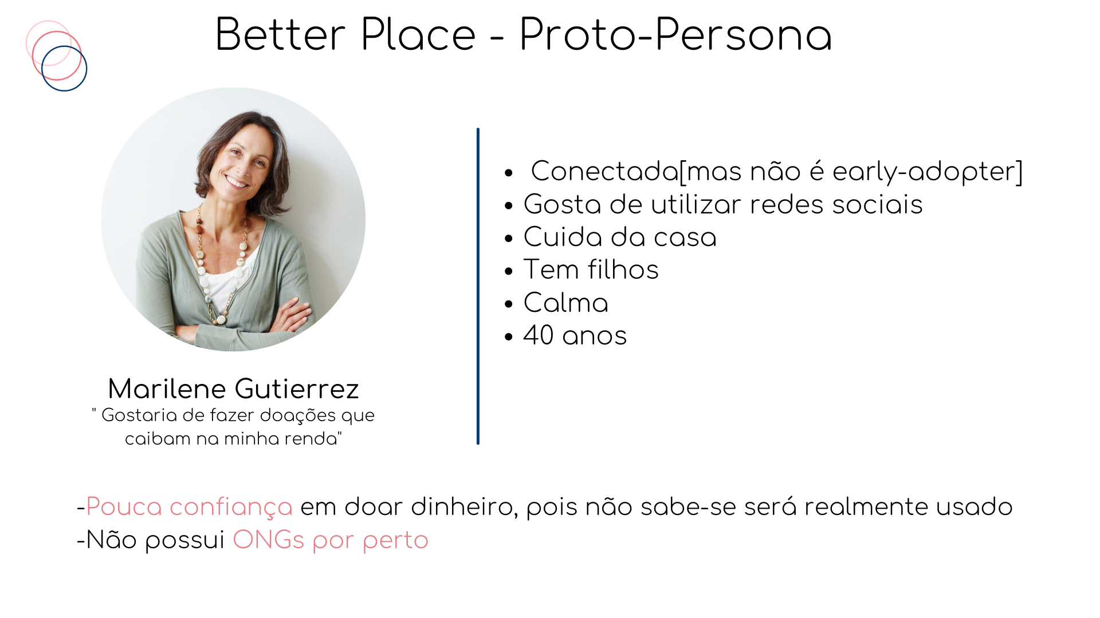
Proto-Personas – Usuário/Necessidades

Slide 7
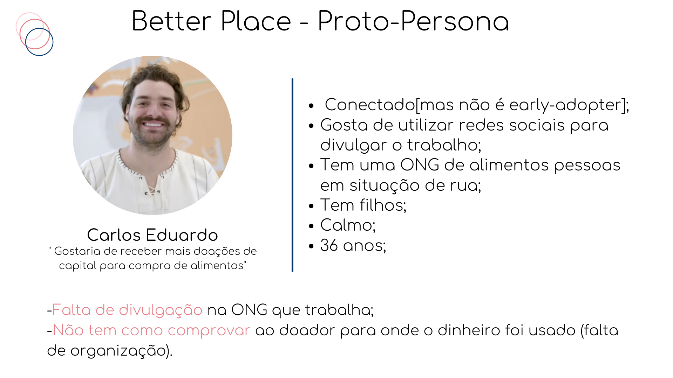
Proto-Personas – Usuário/Necessidades

Slide 8
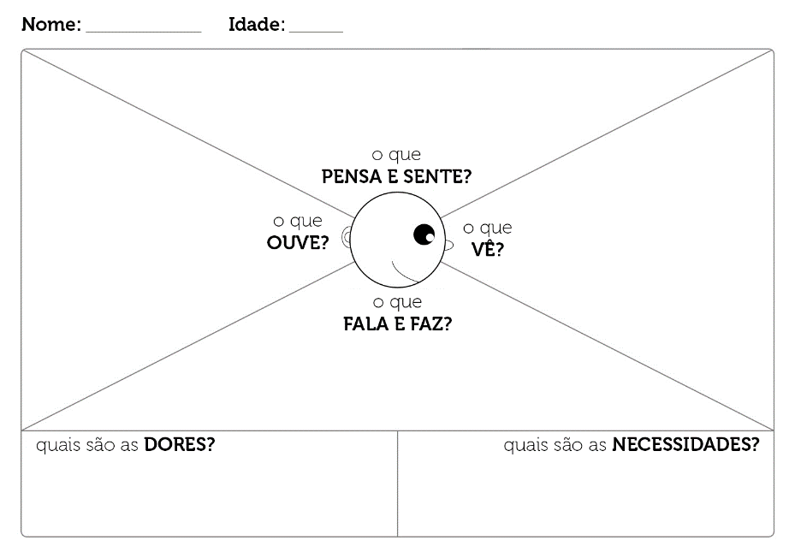
Mapa de Empatia Doador – Em Socioemocional
Marilene
40 anos
Sente empatia
Pensa que poderia ajudar mais
Sente compaixão
História
Sente-se impotente
Sente-se tocada com os projetos sociais
Pensa em como
pode se envolver nos projetos sociais
Sente pena
Lê livro religioso
Ouve o marido
Vontade de ajudar
Vê projetos sociais
Ouve os filhos
Vê o Marido
Relatos
Noticias
As noticias
Decoração
Vê pessoas passando necessidade
Novelas
Podcast
Ouve músicas calmas
Vê coisas para casa
Filhos
Escuta propaganda de ONG na tv
Vê o Facebook
Ouve sobre
projetos sociais
Tarefas de casa
Divulgações sobre ONGs
Frequenta grupos de redes sociais
Fala com vizinhos
Faz compras
Cuida dos filhos
Rádio
Frequenta templos religiosos
Passeia na praça
Tarefas domesticas
Não encontra ONGs para doar
Catálogo com ONGs menos populares
Não tem tempo para doar
Facilitações para doações rápidas
Não vê como sua doação foi usada quando doa
Ser informada sobre sua doação

Slide 9
Mapa de Empatia ONG – Em Socioemocional
Carlos
36 anos
Falta Divulgacao
Pensa que poderia ajudar mais
Sente compaixão
Divulgacao nao funciona
Sente-se tocada com os projetos sociais
Notícias
Sente pena
Os ajudados
Sente empatia
Vontade de ajudar
Problemas
Documentario
Podcast
​Bons feedbacks
Ambientes de Producao
Reclamações de Policiais e de quem não gosta do trabalho
Pessoas de Rua
Integrantes da ONG
Pessoas em situação de vunerabilidade
A rua
Radio
Relatos
Histórias
Com Pessoas da regiao
Com os ajudados
Ausencia de Divulgacao
Divulgacao
Compra Presentes
Arrecada de alimentos
Faz marmitas
Arrecada Roupas
Passa muito tempo fazendo ação, não consegue planejar ou gerenciar a ong
Ajudar na divulgação do que precisam
Catálogo com ONGs menos populares
O dinheiro não é o suficiente para chegar na meta
Falar sobre seu trabalho em alguma rede que de visibilidade
Poucas arrecadações
Facilitações para doações rápidas

Slide 10
Proto-Personas – Justificativa
Explique quais foram as análises realizadas para a definição da persona (Máx de 10 linhas).
Focamos em estudar pessoas de classe média para baixa, onde as mesma demonstram mais empatia com pessoas em extrema necessidade, visto que muitas delas tem a capacidade de se colocar no lugar das mesmas, mostrando interesse em doar, porém muitas não conseguem doar valores mais simbólicos, como valores mais altos, por serem de classe média para baixa a renda fica muito apertada e sobra pouco e por fim, relatam a falta de confiabilidade das ONGs com o seu dinheiro.

Slide 11







Jornada - Simplificada
Fases (utilizador)
Doador
Usuário quer doar
ONG
Precisa de doação
Realiza doação segura
Comprovar credibilidade da ONG
Faz
(ações do usuário)
Realiza doação via cartão de crédito
Recebe o dinheiro do doador
Os dois atores finalizam processo de saída e recebimento.
ONG faz uso do dinheiro, porém não tem como comprovar o dinheiro gasto.
Sente
(dores do usuário)
Pensa
(usuário)
Feliz em poder doar
Feliz em poder receber a doação
Usuário ator fica desconfiado do destino do dinheiro
ONGS não consegue comprovar o destino
Proposta
(mudanças)
No aplicativo o usuário terá um catálogo de ONG com descrição das mesmas
ONG poderá se cadastrar no aplicativo
Receberá notificações comprovando a finalidade do dinheiro enviado
Terá uma aba para que a ONG envie um comprovante fiscal, mostrando a finalidade do dinheiro gasto

Slide 12
Jornada - Simplificada
Fases (utilizador)
Usuário que quer cadastrar a ONG
ONG
Precisa de doação
Realiza doação segura
Comprovar credibilidade da ONG
Faz
(ações do usuário)
Ver várias ONG e seus projetos
Fazer o cadastro da sua ONG
Entrar em contato para conseguir se cadastrar
Não ter seu cadastro aprovado
Sente
(dores do usuário)
O usuário fica desconfiado pois sua ONG tem que passar por aprovação
Pensa
(usuário)
Feliz em ver tantas companhas de ONG
Feliz em poder cadastrar sua ONG
ONG tem seu cadastro negado sem explicação
Proposta
(mudanças)
No aplicativo o usuário terá um catálogo de ONG com descrição das mesmas
ONG poderá se cadastrar no aplicativo de forma fácil e prática
Não precisará entrar em contato para realizar o cadastro.
Após o cadastro a ONG já estará liberada pra usar o site

